Slide 1
WiFi: Oslo FF
Passord: marmorsalen
Forelesning starter 14:15

Slide 2
Repetisjonsforelesning databaser
Tid: torsdag 16:15-18:00
Sted: FAU-101 (Fjerdingen)
Hilsen Tomas Sandnes

Slide 3


PGR102
Introduksjon til Programmering
Forelesning 3: Variabler og datatyper
Foreleser: Andreas Biørn-Hansen
Hentet fra https://whvn.cc/120534

Slide 4
Hva er variabler?
«JavaScript variables are containers
for storing data values.»
- W3Schools

Slide 5
"Eple"
"Pære"
"Banan"
Box 1
Box 2
Box 3
var box1 = "Eple";
var box2 = "Pære";
var box3 = "Banan";

Slide 6
Variabel: en navngitt “container” som kan inneholde en gitt verdi av en viss datatype.
En variabel kan deklareres uten en verdi:
var gameLevel;
… for så å definere den senere i koden:
gameLevel = 2;
Tips: når vi definerer en allerede deklarert variabel, så dropper vi var nøkkelordet.

Slide 7
Man kan også deklarere og definere variabler samtidig:
var gameLevel = 2;
Deklarasjon
Definisjon

Slide 8
Vi bruker variabler til å holde på informasjon vi trenger i programmet vårt.
var nameOfPlayer = prompt("Hva heter du?");
var gameScore = 1500;
var gameLevel = 2;
var playerAlive = true;
var message = "Velkommen til nivå " + gameLevel;

Slide 9
Variabler kan oppdateres så de reflekterer tilstanden i programmet.
var playerAlive = true;
var gameScore = 1500;
* Spilleren vinner runden, og får 100 poeng ekstra
gameScore = gameScore + 100;
Variabelen gameScore er nå lik tallet 1600
* Spilleren faller ned i et hull, krise!
playerAlive = false;
Variabelen playerAlive er nå false

Slide 10
Variabelnavn er “case sensitive”
“casing”: bruken av store og små bokstaver
De tre variablene under er forskjellige, tross (nesten) samme variabelnavn!
Variasjonen i store og små bokstaver gjør at variablene er unike.
Du må med andre ord bruke eksakt samme navn på variabelen når du gir den verdi som når du skal hente ut igjen verdien.
Dette fordi JavaScript er case sensitive.
var gameScore = 1500;
var GAMESCORE = 10;
var gAmEsCoRe = 15;

Slide 11
Navngivning?
Viktigste punkter:
Variabelnavn kan inneholde tall, men ikke starte med et
var 5thSeptember = true;
x
var september5th = true;
✅
Variabelnavn kan ikke inneholde mellomrom eller skilletegn (bare understrek _).
var important person = "Grace Hopper";
x
var importantPerson = "Grace Hopper";
✅

Slide 12
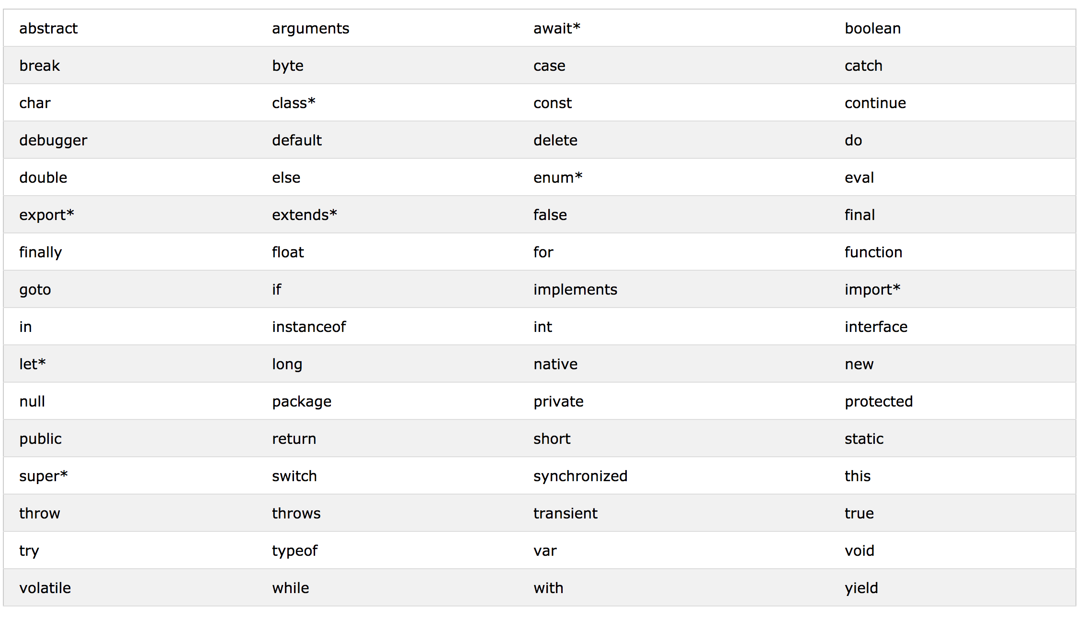
Reserverte ord er ord du ikke kan bruke som egne variabelnavn. Eksempler:
Hentet fra (og les mer): https://www.w3schools.com/js/js_reserved.asp

Slide 13
Konvensjon: camelCase (lower camelCase)
eller: “hvorfor starter vi variabler med små forbokstaver?”
Hvordan vi skriver kode er basert på konvensjoner («allment akseptert standard»).
Når vi koder ønsker vi å følge disse konvensjonene.
Det gjør det blant annet lettere for andre utviklere å lese koden deres!
NB: Andre programmeringsspråk har andre konvensjoner!
var NameOfPerson = "Guybrush Threepwood";
var nameOfPerson = "Guybrush Threepwood";

Slide 14
Hva er datatyper?

Slide 15
Tre grunnleggende datatyper
NB: det finnes flere! Vi gjennomgår objects og arrays i neste forelesning.
var course = "PGR102";
Tekstbasert verdi (string)
var yearsUntilDegree = 3;
var pi = 3.14;
Numerisk verdi (number)
Kan være både integer (heltall) og float (flyttall)
var isStudent = true;
var doneStudying = false;
Boolske verdier (boolean)

Slide 16
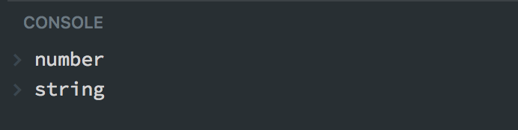
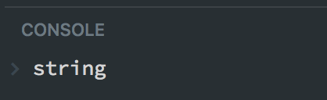
Vi kan sjekke datatypen til en variabel
Da bruker vi den innebygde funksjonen typeof()
← Disse fire kodelinjene produserer resultatet under:
var phoneNumber = 22596000;
console.log(typeof(phoneNumber));
var wizard = "Harry Potter";
console.log(typeof(wizard));
PS: «number» og «string» i bildet over er begge strings!
Hvis man vil sjekke det, så kan man være litt meta:
console.log(typeof(typeof(wizard)));

Slide 17
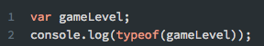
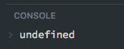
En variabel som er deklarert men ikke definert, sånn som denne:
var gameLevel;
… er av typen undefined

Slide 18
Datatype i detalj: string

Slide 19
Hva er en string?
Datatypen string brukes til alt som har med tekst å gjøre.
Lange tekster, korte tekster, enkeltbokstaver.
I JavaScript er alt av tekst datatypen string.
Alle verdiene i variablene over er strings!
var nameOfPerson = "Grace Hopper";
var longText = "Dette er en lang tekst! Men det er fortsatt en string...";
var singleCharacter = "a";

Slide 20
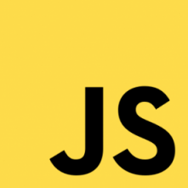
JavaScript strings sammenlignet med andre språk
var courseCode = "PGR102";
String courseCode = "PGR102";
string courseCode = "PGR102";

Slide 21
"tekst" eller 'tekst' ?
Du velger i utgangspunktet selv om du vil brukte doble eller enkle fnutter!
Begge variablene under vil ha akkurat samme verdi («Grace Hopper») og datatype (string).
«Så hvilken bruker man?»
Ofte avhenger det av personlig preferanse eller kodestandard satt av et team eller bedrift.
Jeg kommer til å bruke doble fnutter " " i dette faget.
Vi skal etter hvert se på situasjoner hvor man må være obs på hvilken man bruker!
var nameOfPerson = "Grace Hopper";
var nameOfPerson = 'Grace Hopper';

Slide 22
Hvordan sette sammen flere variaber av typen string?
Hvis man har to tekstbaserte variabler, så kan man sammenstille dem ved hjelp av operatoren +
Denne operasjonen kalles konkatenering (concatenation).
Vi ønsker å konkatenere de to variablene under for å skrive ut «Grace Hopper» i konsoll:
var firstName = "Grace";
var lastName = "Hopper";
var fullName = firstName + lastName;
// Resultat: "GraceHopper"
var fullNameFixed = firstName + " " + lastName;
// Resultat: "Grace Hopper"

Slide 23
Vi ønsker å skrive ut setningen «Mattestykket blir: 15»
// Resultat: «Sjekk mattestykket: 105»
var firstAttempt = "Sjekk mattestykket: " + 10 + 5;
// Resultat: «Sjekk mattestykket: 15»
var secondAttempt = "Sjekk mattestykket: " + (10 + 5);

Slide 24
Datatype i detalj: boolean
På norsk «boolsk»
Ofte forkortet bool

Slide 25
Boolske verdier
En boolsk (boolean) variabel kan bare ha to tilstander: true eller false.
Tenk på det som lysbryteren din hjemme. Enten er lyset på (true), eller av (false).
Man bruker boolske verdier i kontrollstrukturer, et tema vi skal gjennomgå senere!
var isHolidays = false;
var isPGR102Fun = true;

Slide 26
JavaScript boolean sammenlignet med andre språk
var tuesday = false;
var wednesday = true;
boolean tuesday = false;
boolean wednesday = true;
bool tuesday = false;
bool wednesday = true;

Slide 27
Når bruker man boolske verdier?
I forrige forelesning kikket vi litt på kontrollstrukturen if-else uten å gå noe i dybden på den:
var costOfVacation = 12000;
var vacationSavings = 5600;
// Det som er uthevet under evalueres til en boolsk verdi if (vacationSavings < costOfVacation) {
console.log("Du har ikke nok penger oppspart!");
} else {
console.log("Du kan dra på ferie!");
}

Slide 28
Når bruker man boolske verdier?
var costOfVacation = 12000;
var vacationSavings = 5600;
console.log(typeof(vacationSavings < costOfVacation));
// I console-vinduet vil det nå stå "boolean", fordi
// testen vacationSavings < costOfVacation i dette evalueres til å bli true.

Slide 29
Datatype i detalj: number
Alle tall (numeriske verdier) er datatypen number

Slide 30
Heltall og flyttall
Engelsk: Integer and floating-point, eller «int» og «float»
Et heltall er et tall uten desimaler. Det er et helt tall! →
Et flyttall er et tall med desimaler. Det kalles flyttall fordi kommaet kan «flyte» mellom tallene. →
var monthsInAYear = 12;
var pi = 3.14;

Slide 31
JavaScript number sammenlignet med andre språk
Heltall (integer)
Flyttall (float)
var year = 2018;
2018
var pi = 3.14;
int year = 2018;
float pi = 3.14f;
int year = 2018;
float pi = 3.14F;

Slide 32
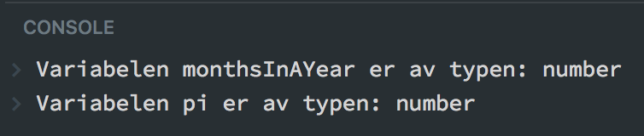
JavaScript er ikke så nøye på heltall og flyttall
I JavaScript er alle numeriske verdier datatypen number! Eksempel:
var monthsInAYear = 12;
var pi = 3.14;
console.log("Variabelen monthsInAYear er av typen: " + typeof(monthsInAYear));
console.log("Variabelen pi er av typen: " + typeof(pi));

Slide 33
Man vil at verdier skal være numeriske når man skal gjøre aritmetiske operasjoner!
Aritmetiske operasjoner innebærer addisjon, subtraksjon, multiplikasjon, divisjon, og et par til.
I kode brukes operatorene + - * /, som vist i eksemplene:
var hoursOfLecturing = 48;
var hoursOfSelfStudy = 162;
var recommendedHours = hoursOfLecturing + hoursOfSelfStudy;
var notEnoughHours = hoursOfLecturing - hoursOfSelfStudy;
var tooManyHours = hoursOfLecturing * hoursOfSelfStudy;
var tooFewHours = hoursOfLecturing / hoursOfSelfStudy;

Slide 34
I tillegg til operatorene på forrige slide, så finnes det noen flere man bør kjenne til.
Modulo: det gjenværende tallet etter en divisjon
var example = 10 % 5;
// Resultat: 0
var example2 = 12 % 5;
// Resultat: 2
var example3 = 22 % 3;
// Resultat: 1
Les mer om operatorene i pensumboka:
https://github.com/getify/You-Dont-Know-JS/blob/master/up%20%26%20going/ch1.md#operators

Slide 35
var courseCode = "PGR102";
Oppsummert: JavaScript sammenlignet med andre språk
String courseCode = "PGR102";
string courseCode = "PGR102";
var year = 2018;
var tuesday = false;
int year = 2018;
boolean tuesday = false;
int year = 2018;
bool tuesday = false;

Slide 36
JavaScript er dynamisk og svakt typet
Engelsk: “dynamic” og “weakly/loosely typed”
Et dynamisk språk innebærer blant annet at variabler ikke har noe forhåndsdefinert type.
Derfor kan vi for eksempel si at en variabel skal først inneholde et tall, for så å endre innholdet til å være tekst på et senere tidspunkt:
var costOfVacation = 10000;
costOfVacation = "12000";

Slide 37
JavaScript er dynamisk og svakt typet
Engelsk: “dynamic” og “weakly/loosely typed”
Et svakt typet språk tilbyr blant annet implicit coercion.
Det vil si at man kan konvertere en verdi fra én datatype til en annen uten å eksplisitt be om det.
Det man kanskje tenker vil være et regnestykke under, vil på grunn av implicit coercion konvertere den numeriske verdien 10000 til en string-basert verdi "10000", for så å konkatenere "10000" og "12000".
var costOfVacation = 10000 + "12000";
Variabelen costOfVacation inneholder nå verdien "1000012000"

Slide 38
Hvordan endre datatypen
til en verdi?
«Converting a value from one type to another is often called "type casting," when done explicitly, and "coercion" when done implicitly (forced by the rules of how a value is used).»
– Kyle Simpson
«You Don’t Know JavaScript - Types & Grammar»
Kapittel 4: «Converting values»

Slide 39
Terminologi: Implicit coercion
Formen for «uventet» konvertering av datatyper som vist under kalles implisitt konvertering, eller «implicit coercion» i pensumet.
Den er implisitt fordi vi ikke forteller JavaScript at vi ønsker å konvertere datatypen, språket gjør det basert på at det er den eneste logiske operasjonen som må til for å multiplisere verdiene.
Implicit coercion er ikke i seg selv en negativ konsekvens! Men som utviklere må man være obs på hva det vil si at en verdi "plutselig" kan ende opp med å være en helt annen datatype, som igjen kan lede til merkelige resultater.
Det motsatte av implisitt konvertering er…

Slide 40
Eksempler på Implicit coercion
var addition = 10 + "10";
// Resultat: 1010
var multiplication = 5 * "10";
// Resultat: 50
var welcome = "Kurs PGR" + 102;
// Resultat: "Kurs PGR102"

Slide 41
Terminologi: Explicit coercion (kalles også «type casting»)
Når man ønsker å få en verdi til å bli av en annen datatype, så kan det lønne seg å gjøre det eksplisitt – det gjør det enklere for andre utviklere å sette seg inn i koden.
I eksemplene på forrige slide bruker vi funksjoner innebygd i JavaScript for å hjelpe oss med å gjøre det eksplisitt at vi ønsker å konvertere en verdi fra én datatype til en annen.
Man kaller gjerne explicit coercion for «type casting».

Slide 42
Eksempler på Explicit coercion
var multiplication = parseInt("5") * parseInt("10");
// Resultat: 50
var addition = parseInt("5") + parseInt("10");
// Resultat: 15
var floatingPoint = parseFloat("5.7") + parseInt("10.5");
// Resultat: 16.2
var toPhoneNumber = (22596000).toString();
// Resultat: "22596000"

Slide 43
var phoneNumber = 22596000;
var prefixedPhoneNumber = "+47" + phoneNumber;
console.log(prefixedPhoneNumber);
Quiz:
Hvilken verdi inneholder nå variabelen prefixedPhoneNumber,
og hvilken datatype er det? Er dette explicit eller implicit?
Svar:
Variabelen prefixedPhoneNumber inneholder verdien "+4722596000", og er av datatypen string.

Slide 44
var addition = "5" + "10";
Quiz:
Hvilken verdi inneholder nå variabelen addition, og hvilken datatype er det?
Svar:
Variabelen addition inneholder verdien "510", og er av datatypen string.
Forklaring:
Vi så tidligere i forelesningen på konkatenering (concatinating) av strings. Det er akkurat det som skjer her! Begge verdiene er strings, og når man adderer dem sammen, så konkateneres de og blir til stringen 510.

Slide 45
var multiplication = "5" * "10";
Quiz:
Hvilken verdi inneholder nå variabelen multiplication,og hvilken datatype er det?
Svar:
Variabelen multiplication inneholder tallet 50, og er av datatypen number.
Forklaring:
Når man multipliserer strings i JavaScript, så tvinger språket gjennom en konvertering av datatypen. Siden multiplikasjon av en string ikke gir noe mening, så konverteres verdiene til en datatype som gir mer mening!
"5" → 5 og "10" → 10

Slide 46
Hva er syntax?
«[...] syntax refers to a set of rules that determine how the language will be written (by the programmer) and interpreted (by the browser).»
- Quackit

Slide 47
Syntaxen til en variabel
Tilordning av verdi (assignment operator)
Nøkkelord
Variabelnavn
var courseCode = "PGR102";
Semikolon markerer slutten på kodesnutt
Verdi
(i dette tilfellet en tekst-basert verdi av typen string)
Mer om syntax:
https://github.com/getify/You-Dont-Know-JS/blob/master/types%20%26%20grammar/ch5.md

Slide 48
Løsningsforslag for
“teaser forelesning 3”
https://scrimba.com/c/cGa62C7

Slide 49
Teaser til forelesning 4

Slide 50
Arrays:
Objekter:
var grades = ["A",
"B",
"C",
"D",
"E"];
var course = {
code: "PGR102",
shortName: "Intro. til prog.",
isEasy: false,
requiresAttension: true,
hoursOfStudy: 200,
gradeScale: grades,
possibleGrades: grades.length
};
grades.push("F");

Slide 51
Øvingsoppgaver
Repetisjonstest
Oppgaver i Scrimba

Slide 52
Anbefalt lesning
Introduksjon til objekter:
https://github.com/getify/You-Dont-Know-JS/blob/master/up%20%26%20going/ch2.md#objects
Introduksjon til arrays:
https://github.com/getify/You-Dont-Know-JS/blob/master/up%20%26%20going/ch2.md#arrays
Introduksjon til objekt-metoder:
https://github.com/getify/You-Dont-Know-JS/blob/master/up%20%26%20going/ch2.md#built-in-type-methods

